Slide 1
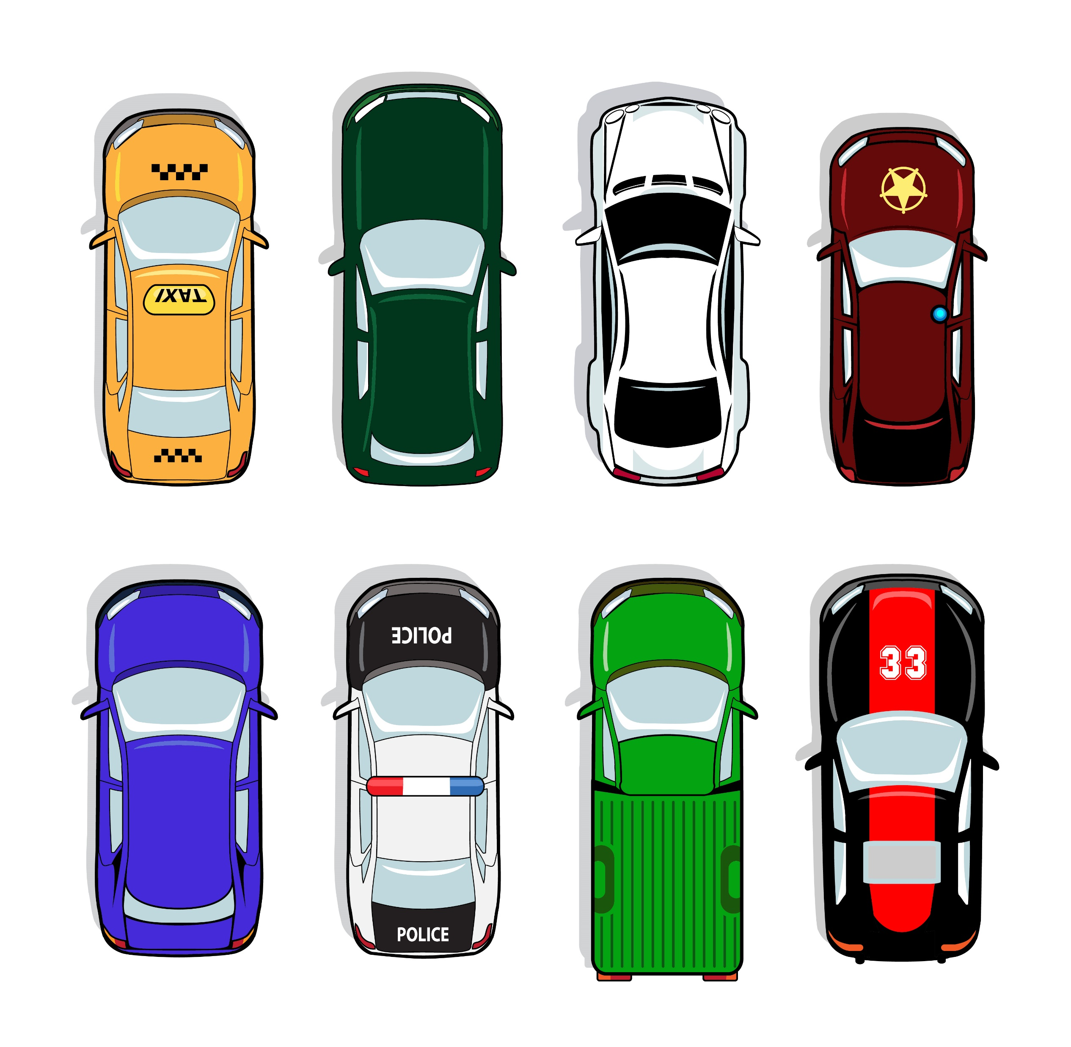


Cargador
Unidad de control

